Slide 1
Годовой отчет об исполнении бюджета сельского поселения Лемпино за 2016 год
Сектор экономики и финансов

Slide 2
Нормативная база
Бюджетный кодекса Российской Федерации;
Федеральный закон от 06.10.03 № 131-ФЗ «Об общих принципах организации местного самоуправления в Российской Федерации»;
Решение Совета депутатов сельского поселения Лемпино от 31.03.2015 №94 «Об утверждении Положения о бюджетном процессе сельского поселения Лемпино»;
Устав сельского поселения Лемпино

Slide 3
Структура органов местного самоуправления поселения
Глава сельского поселения – 1 единица
Главный специалист – 2 единицы
Ведущий специалист – 2 единицы
Бухгалтер – 1 единица
Секретарь – 1 единица
Специалист военно-учетного стола – 0,25 единиц
Штатная численность по состоянию на 01 января 2017 года 7,25 единиц

Slide 4
Анализ исполнения
доходов бюджета сельского
поселения Лемпино
тыс.руб.
Показатели | План первоначальный | План уточненный | Исполнено | % исполнения к уточненному плану
Налог на доходы физических лиц | 1 141,0 | 1 141,0 | 1 458,6 | 127,8
Единый сельскохозяйственный налог | 81,0 | 83,2 | 83,2 | 100,0
Налог на имущество физических лиц | 54,0 | 54,0 | 26,6 | 49,3
Земельный налог | 99,0 | 99,0 | 103,3 | 104,3
Государственная пошлина | 2,0 | 2,0 | 1,1 | 55,0
Доходы от сдачи в аренду имущества, составляющего казну поселений (за исключением земельных участков) | 121,0 | 121,0 | 45,6 | 37,7
Прочие доходы от использования имущества и прав, находящихся в государственной и муниципальной собственности | 60,0 | 60,0 | 40,9 | 68,2
Доходы от оказания платных услуг и компенсации затрат государства | 0,0 | 66,4 | 66,4 | 100,0
Штрафы, санкции, возмещения ущерба | 0,0 | 6,0 | 6,0 | 100,0
ИТОГО | 1 558,0 | 1 632,6 | 1 831,7 | 112,2

Slide 6
Сравнительный анализ
поступления собственных доходов в
бюджет сельского поселения Лемпино
за 2015-2016 годы
тыс.руб.

Slide 7
Анализ исполнения
бюджета сельского поселения Лемпино по
безвозмездным поступлениям
тыс.руб.
Наименование показателя | Утверждено | Исполнено | Отклонение | % исполнения
Дотации бюджетам поселений на выравнивание бюджетной обеспеченности | 6 972,8 | 6 972,8 | 0,0 | 100
Дотации бюджетам поселений на поддержку мер по обеспечению сбалансированности бюджетов | 14 300,0 | 14 300,0 | 0,0 | 100
Субвенции бюджетам поселений на государственную регистрацию актов гражданского состояния | 6,9 | 6,9 | 0,0 | 100
Субвенции бюджетам поселений на осуществление первичного воинского учета на территориях, где отсутствуют военные комиссариаты | 44,5 | 44,5 | 0,0 | 100
Прочие межбюджетные трансферты, передаваемые бюджетам поселений | 3 702,6 | 3 702,5 | 0,10 | 99
Итого | 25 026,8 | 25 026,7 | 0,1 | 99

Slide 8
Сравнительный анализ по
безвозмездным поступлениям
за 2015-2016 годы
тыс.руб.

Slide 9
Анализ исполнения
расходов бюджета сельского поселения Лемпино
тыс.руб.
Наименование показателя | Утвержденно | Исполнено | Неисполненно
Расходы бюджета всего, в т.ч. | 29 549,70 | 27 660,40 | 1 889,30
Глава муниципального самоуправления (местное самоуправление) | 1 286,20 | 1 264,80 | 21,40
Функционирование органов власти местного самоуправления | 4 473,60 | 4 353,30 | 120,30
Резервный фонды | 71,00 | 0,00 | 71,00
Другие общегосударственные расходы | 11 746,00 | 11 347,70 | 398,30
Мобилизационная и вневойсковая подготовка | 44,50 | 44,50 | 0,00
Органы юстиции | 6,90 | 6,90 | 0,00
Защита населения и территории от последствий чрезвычайных ситуаций природного и техногенного характера, гражданская оборона | 111,00 | 111,00 | 0,00
Дорожное хозяйство | 947,00 | 159,50 | 787,50
Связь и информатика | 1 039,80 | 1 021,40 | 18,40
Другие вопросы в области национальной экономики | 25,00 | 25 | 0,00
Жилищное хозяйство | 266,70 | 259,8 | 6,90
Благоустройство | 1 675,70 | 1 627,80 | 47,90
Другие вопросы в области охраны окружающей среды | 823,70 | 442,40 | 381,30
Молодежная политика и оздоровление детей | 10,00 | 10,00 | 0,00
Пенсионное обеспечение | 60,00 | 60,00 | 0,00
Прочие межбюджетные трансферты бюджетам субъектов Российской Федерации и муниципальных образований общего характера | 6 962,60 | 6 926,30 | 36,30

Slide 10
Сравнительный анализ исполнения расходов бюджета за 2015 – 2016 годы
тыс.руб.

Slide 11
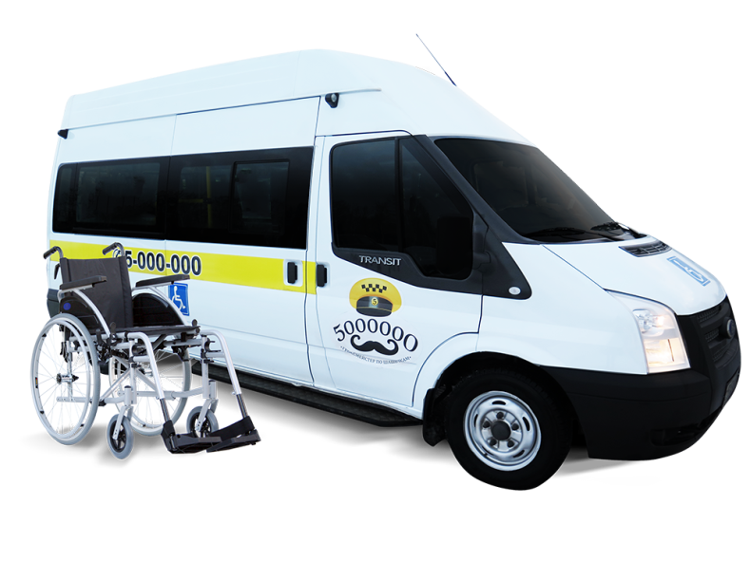
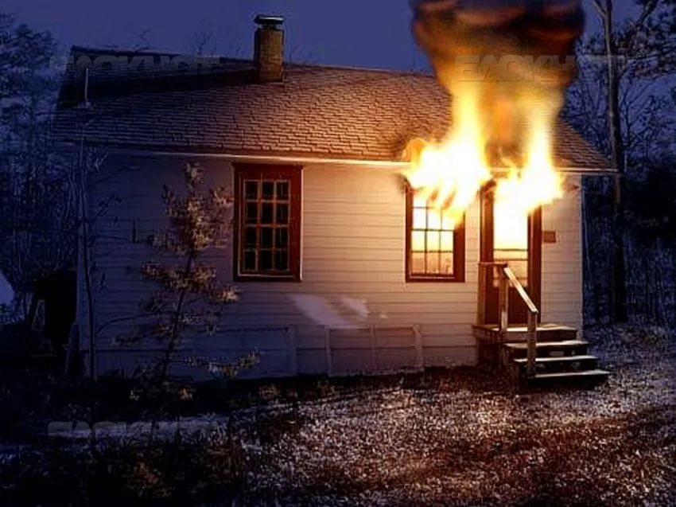
Другие общегосударственные расходы
В рамках муниципальной программы «Доступная среда Нефтеюганского района на 2014-2020 годы» приобретен автобуса для перевозки инвалидов и маломобильных групп населения
Защита населения и территории от последствий чрезвычайных ситуаций природного и техногенного характера, гражданская оборона
Выделены денежные средства из резервного фонда на оказание единовременной материальной помощи двум семьям, пострадавшим в результате пожара на территории сельского поселения Лемпино

Slide 12
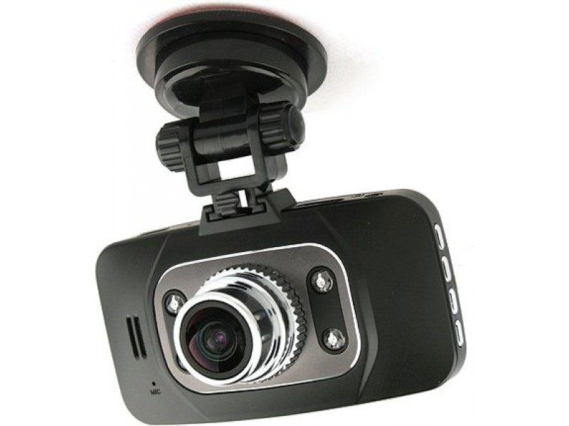
Другие вопросы в области национальной безопасности и правоохранительной деятельности
Направлены денежные средства на материальное стимулирование граждан, участвующих в охране общественного порядка, пресечении преступлений и иных правонарушений
Приобретен видеорегистратор для оснащения избирательных участков инженерно-техническими средствами

Slide 13
Расходы на жилищно-коммунальное хозяйство
Уличное освещение
Выполнены работы по техническому обслуживанию электрооборудования уличного освещения;
Содержание муниципального жилфонда
Техническая инвентаризация и паспортизация жилых и нежилых помещений
Приобретены качели, беседки, песочницы, спортивные тренажеры, ограждения для детских игровых площадок

Slide 14
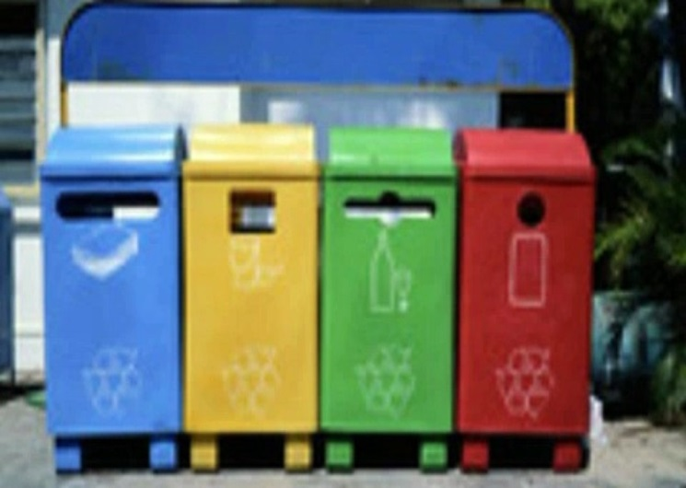
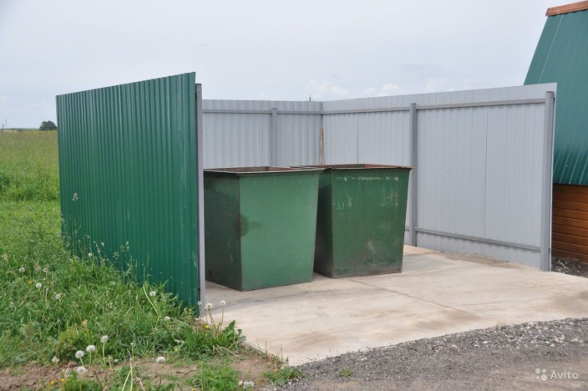
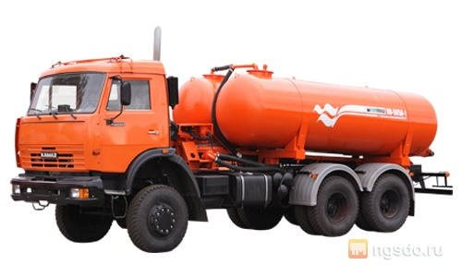
Охрана окружающей среды
Благоустроены контейнерные площадки, приобретены мусорные контейнера и металлические крышки для контейнеров, вывоз сточных вод (жидкие бытовые отходы)

Slide 15
Дефицит бюджета
Наименование показателя | Утвержденные бюджетные назначения | Исполнено | Неисполненные назначения
Дефицит | 2 890,3 | 802,0 | 2 088,3
Исполнено | -26 659,5 | -26 858,4 | х
Утверждено | 29 549,8 | 27 660,4 | х

